Slide 1
CRM Система
Выполнил: Коженин Николай

Slide 2
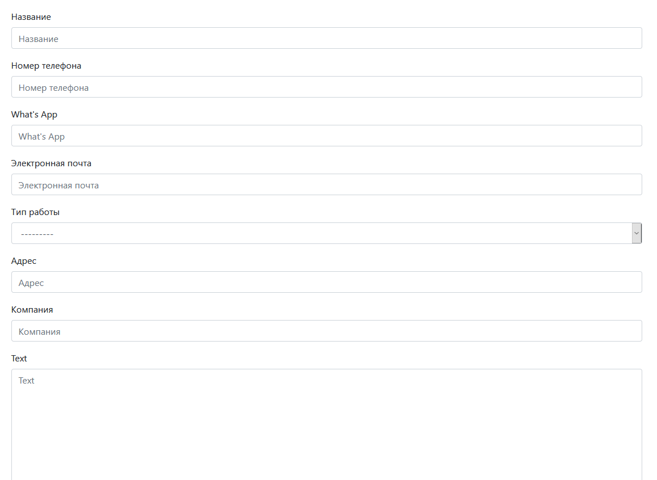
Страница создания заявки

Slide 3
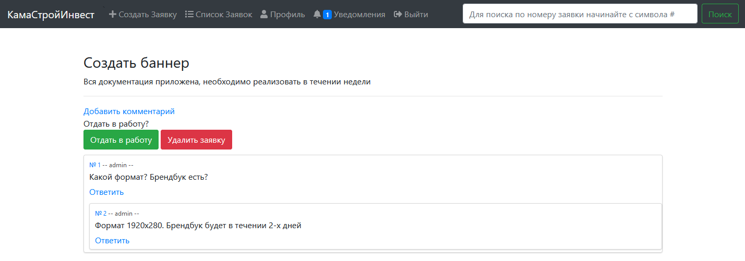
Основной интерфейс – страница заявки

Slide 4
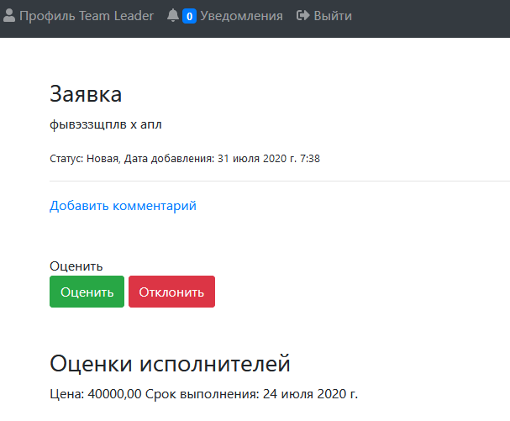
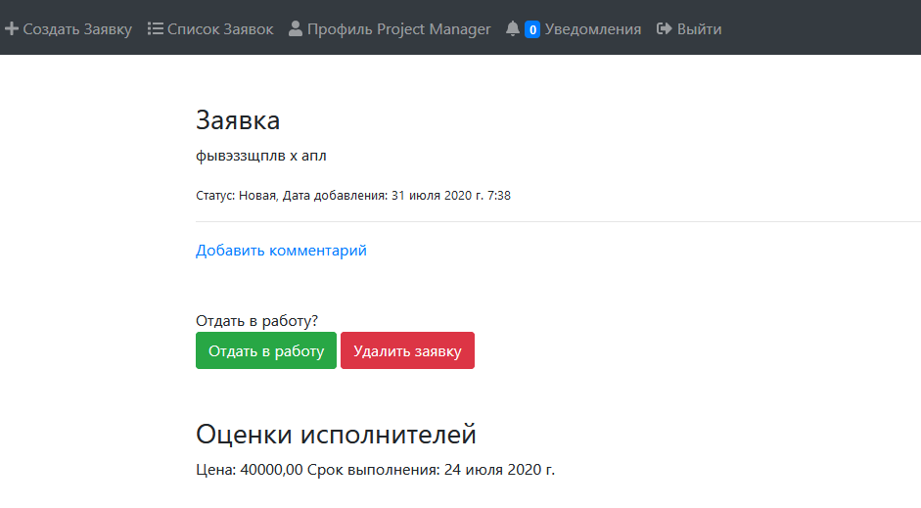
Cистема групп пользователей и доступов
Аккаунт Team Leader
Аккаунт Project Manager
Может создать заявку
Может отдать в работу выбранному исполнителю
Может оценить или отклонить заявку

Slide 5
Уведомления о изменениях

Slide 6
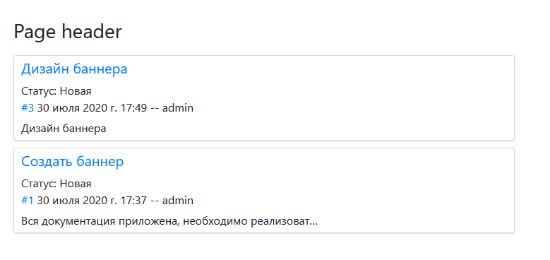
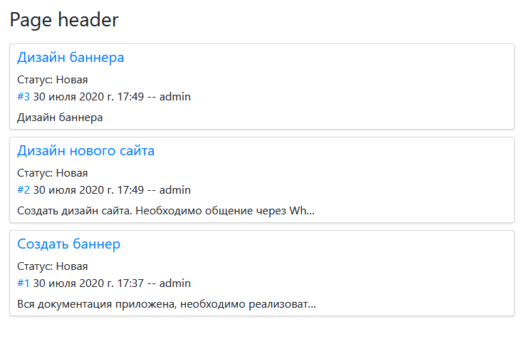
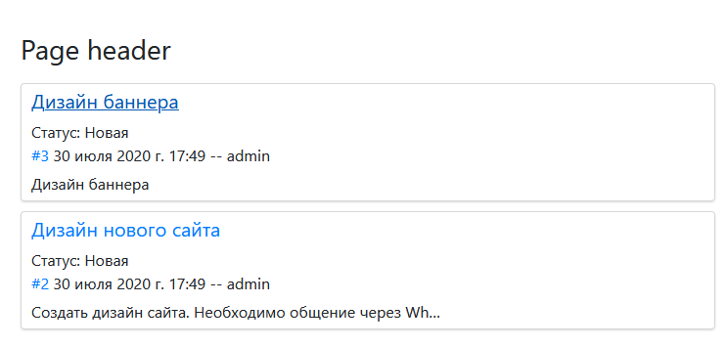
Поиск заявок
Поиск по слову «баннер»
Без поиска
Поиск по слову «дизайн»

Slide 7
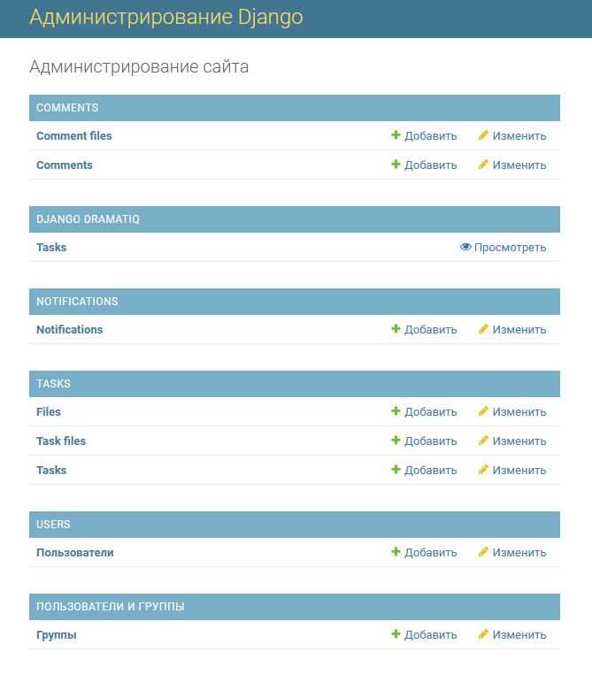
Страница администрирования

